Slide 1
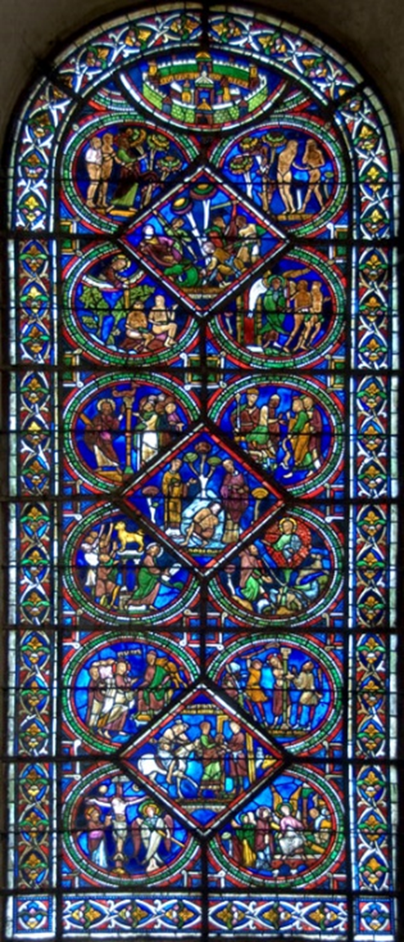
La parabole du bon samaritain
Lc 10,²⁵ Et voici qu’un docteur de la Loi se leva et mit Jésus à l’épreuve en disant : « Maître, que dois-je faire pour avoir en héritage la vie éternelle ? »
²⁶ Jésus lui demanda : « Dans la Loi, qu’y a-t-il d’écrit ? Et comment lis-tu ? »
²⁷ L’autre répondit : « Tu aimeras le Seigneur ton Dieu de tout ton cœur, de toute ton âme, de toute ta force et de toute ton intelligence, et ton prochain comme toi-même. »
²⁸ Jésus lui dit : « Tu as répondu correctement. Fais ainsi et tu vivras. »
²⁹ Mais lui, voulant se justifier, dit à Jésus : « Et qui est mon prochain ? »
³⁰ Jésus reprit la parole : « Un homme descendait de Jérusalem à Jéricho, et il tomba sur des bandits ; ceux-ci, après l’avoir dépouillé et roué de coups, s’en allèrent, le laissant à moitié mort.
³¹ Par hasard, un prêtre descendait par ce chemin ; il le vit et passa de l’autre côté.
³² De même un lévite arriva à cet endroit ; il le vit et passa de l’autre côté.
³³ Mais un Samaritain, qui était en route, arriva près de lui ; il le vit et fut saisi de compassion.
³⁴ Il s’approcha, et pansa ses blessures en y versant de l’huile et du vin ; puis il le chargea sur sa propre monture, le conduisit dans une auberge et prit soin de lui.
³⁵ Le lendemain, il sortit deux pièces d’argent, et les donna à l’aubergiste, en lui disant : “Prends soin de lui ; tout ce que tu auras dépensé en plus, je te le rendrai quand je repasserai.”
³⁶ Lequel des trois, à ton avis, a été le prochain de l’homme tombé aux mains des bandits ? »
³⁷ Le docteur de la Loi répondit : « Celui qui a fait preuve de pitié envers lui. » Jésus lui dit : « Va, et toi aussi, fais de même. »

Slide 2
Lc 10,²⁵ Et voici qu’un docteur de la Loi se leva et mit Jésus à l’épreuve en disant : « Maître, que dois-je faire pour avoir en héritage la vie éternelle ? »
²⁶ Jésus lui demanda : « Dans la Loi, qu’y a-t-il d’écrit ? Et comment lis-tu ? »
²⁷ L’autre répondit : « Tu aimeras le Seigneur ton Dieu de tout ton cœur, de toute ton âme, de toute ta force et de toute ton intelligence, et ton prochain comme toi-même. »
²⁸ Jésus lui dit : « Tu as répondu correctement. Fais ainsi et tu vivras. »
²⁹ Mais lui, voulant se justifier, dit à Jésus : « Et qui est mon prochain ? »
³⁰ Jésus reprit la parole : « Un homme descendait de Jérusalem à Jéricho, et il tomba sur des bandits ; ceux-ci, après l’avoir dépouillé et roué de coups, s’en allèrent, le laissant à moitié mort.
³¹ Par hasard, un prêtre descendait par ce chemin ; il le vit et passa de l’autre côté.
³² De même un lévite arriva à cet endroit ; il le vit et passa de l’autre côté.
³³ Mais un Samaritain, qui était en route, arriva près de lui ; il le vit et fut saisi de compassion.
³⁴ Il s’approcha, et pansa ses blessures en y versant de l’huile et du vin ; puis il le chargea sur sa propre monture, le conduisit dans une auberge et prit soin de lui.
³⁵ Le lendemain, il sortit deux pièces d’argent, et les donna à l’aubergiste, en lui disant : “Prends soin de lui ; tout ce que tu auras dépensé en plus, je te le rendrai quand je repasserai.”
³⁶ Lequel des trois, à ton avis, a été le prochain de l’homme tombé aux mains des bandits ? »
³⁷ Le docteur de la Loi répondit : « Celui qui a fait preuve de pitié envers lui. » Jésus lui dit : « Va, et toi aussi, fais de même. »

Slide 3
Lc 10,²⁵ Et voici qu’un docteur de la Loi se leva et mit Jésus à l’épreuve en disant : « Maître, que dois-je faire pour avoir en héritage la vie éternelle ? »
²⁶ Jésus lui demanda : « Dans la Loi, qu’y a-t-il d’écrit ? Et comment lis-tu ? »
²⁷ L’autre répondit : « Tu aimeras le Seigneur ton Dieu de tout ton cœur, de toute ton âme, de toute ta force et de toute ton intelligence, et ton prochain comme toi-même. »
²⁸ Jésus lui dit : « Tu as répondu correctement. Fais ainsi et tu vivras. »
²⁹ Mais lui, voulant se justifier, dit à Jésus : « Et qui est mon prochain ? »
³⁰ Jésus reprit la parole : « Un homme descendait de Jérusalem à Jéricho, et il tomba sur des bandits ; ceux-ci, après l’avoir dépouillé et roué de coups, s’en allèrent, le laissant à moitié mort.
³¹ Par hasard, un prêtre descendait par ce chemin ; il le vit et passa de l’autre côté.
³² De même un lévite arriva à cet endroit ; il le vit et passa de l’autre côté.
³³ Mais un Samaritain, qui était en route, arriva près de lui ; il le vit et fut saisi de compassion.
³⁴ Il s’approcha, et pansa ses blessures en y versant de l’huile et du vin ; puis il le chargea sur sa propre monture, le conduisit dans une auberge et prit soin de lui.
³⁵ Le lendemain, il sortit deux pièces d’argent, et les donna à l’aubergiste, en lui disant : “Prends soin de lui ; tout ce que tu auras dépensé en plus, je te le rendrai quand je repasserai.”
³⁶ Lequel des trois, à ton avis, a été le prochain de l’homme tombé aux mains des bandits ? »
³⁷ Le docteur de la Loi répondit : « Celui qui a fait preuve de pitié envers lui. » Jésus lui dit : « Va, et toi aussi, fais de même. »

Slide 4
La pointe de la parabole
= ce qui dérange, choque interroge
Parabole du bon Samaritain quelle pointe ?

Slide 5
Parabole du bon Samaritain quelle pointe ?
3 passent outre
Seul un étranger s’inquiète de l’homme à moitié mort !
Pourquoi ?

Slide 6
Signification du prochain = ?
être proche de l’autre
Ou se faire proche de l’autre ?
Qui doit faire le 1er pas ?

Slide 7
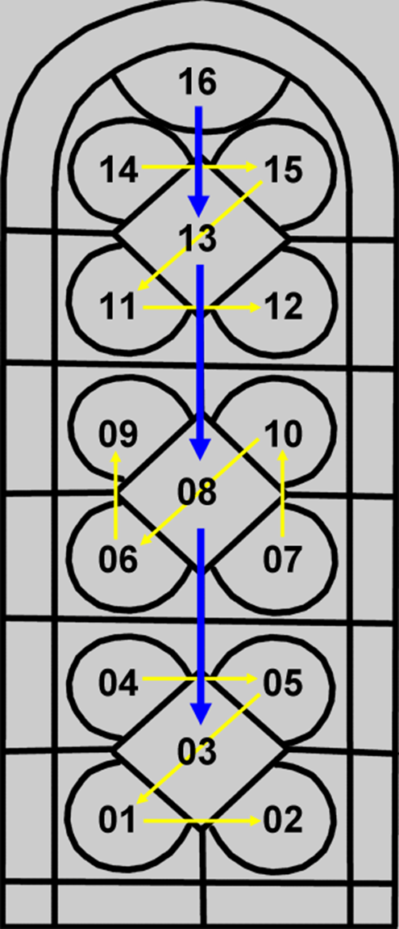
Le vitrail de Sens
En bleu le récit de la parabole
En jaune l’interprétation typologique

Slide 8
L’interprétation typologique
Dans l’A.T. Dans le N.T.
Le type – la figure L’accomplissement = Jésus
Joseph Jésus sauve ses frères = l’humanité
Moïse Jésus fait traverser la mort (baptême)
Adam : par lui le péché Jésus = nouvel Adam par Lui le salut

Slide 9
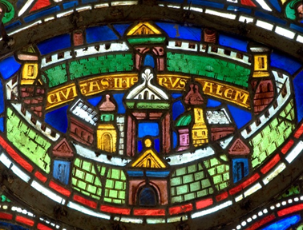
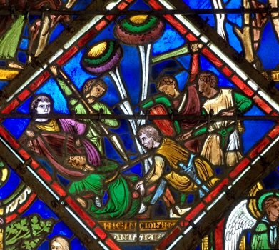
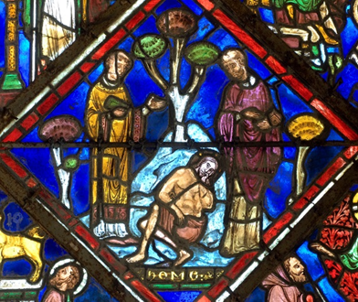
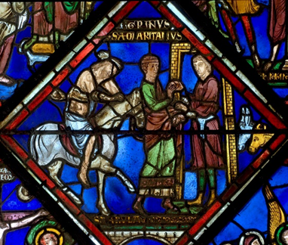
La parabole
Les losanges du centre

Slide 10
Jérusalem
Civitas Iherusalem
La cité avec Dieu =
le paradis

Slide 11
Les bandits
5 bandits avec des lances et épées

Slide 12
Le prêtre le lévite
Contemplent l’homme au pied d’un arbre sur un rocher
Homo

Slide 13
Le samaritain
Emmène l’homme sur son cheval chez l’aubergiste

Slide 14
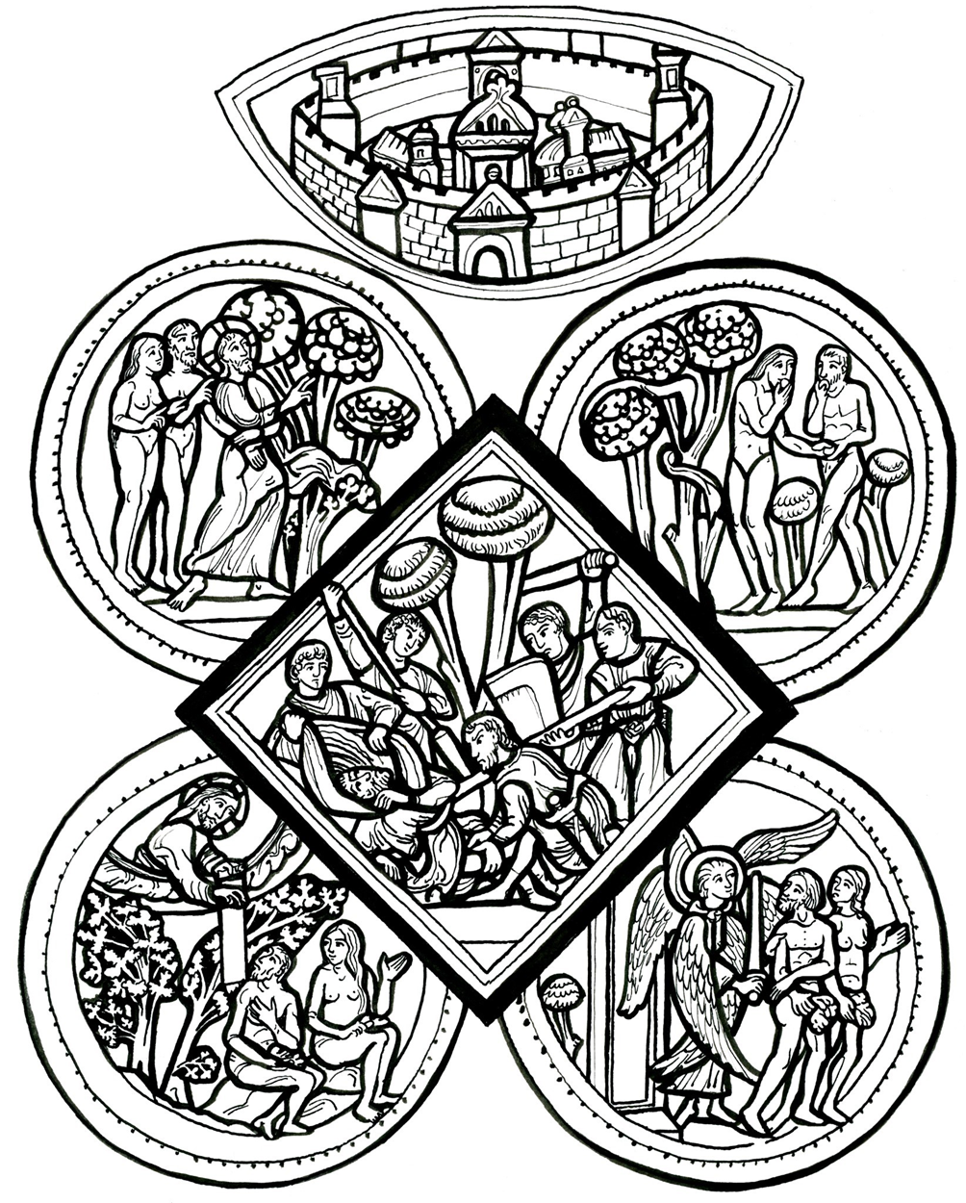
4. Sens anago-gique la création
4. Sens anagogique (dans l’histoire du salut) – ante legem – contemplatio

Slide 15
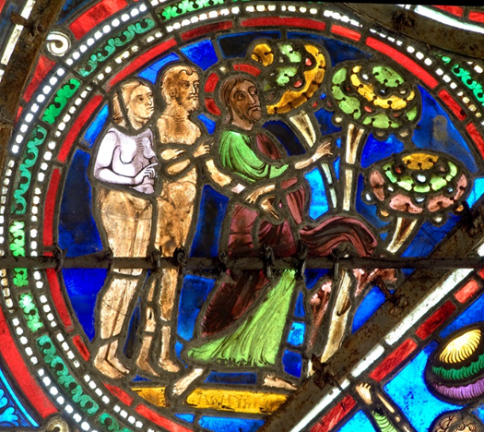
14. Le paradis
L’homme et la femme créés à l’image et à la ressemblance de Dieu sont placés par Dieu (représenté par le logos = le Christ) dans le paradis

Slide 16
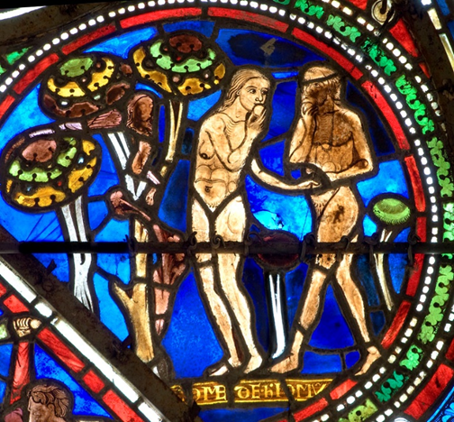
15. La Chute
Adam et Eve mangent le fruit défendu séduit par le serpent qui s’est enroulé autour d’un des arbres. Ils se donnent la main, comme pour souligner que l’on ne peut pas déterminer qui des deux a commencé.

Slide 17
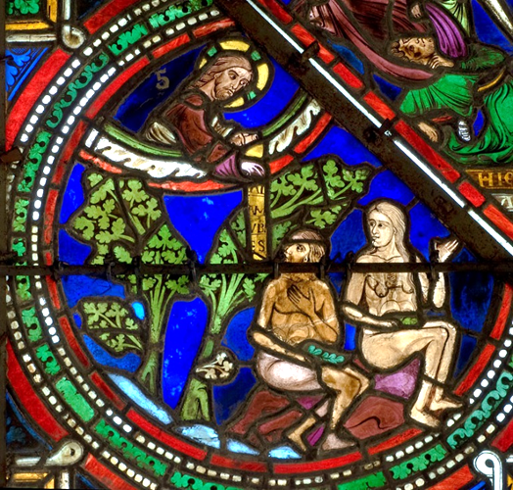
11. Nudité
Adam et Eve, assis s’éloignent de Dieu (dans le ciel séparé par une voûte rouge – blanc – vert) car ils sont nus (signe du péché) et se cachent avec des feuilles de vigne. Dieu (représenté par le Christ) prononce une sentence (représenté par le rouleau) : l’homme et la femme vont maintenant cultiver la terre et mettre au monde des enfants dans la peine et les douleurs.

Slide 18
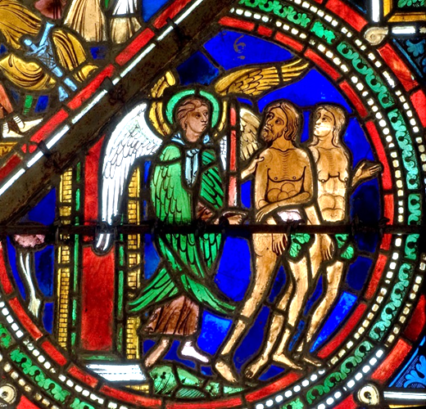
12. chassés
Un ange, tenant un glaive de feu, le glaive de la Parole(les commandements, l’interdit), expulse l’homme et la femme du Jardin. (d’après Gn 3,24). La splendeur des six ailes lumineuses de l’ange évoque la beauté d’un paradis désormais perdu

Slide 19
4. Sens anago-gique la création
Sens anagogique (dans l’histoire du salut) – ante legem – contemplatio

Slide 20
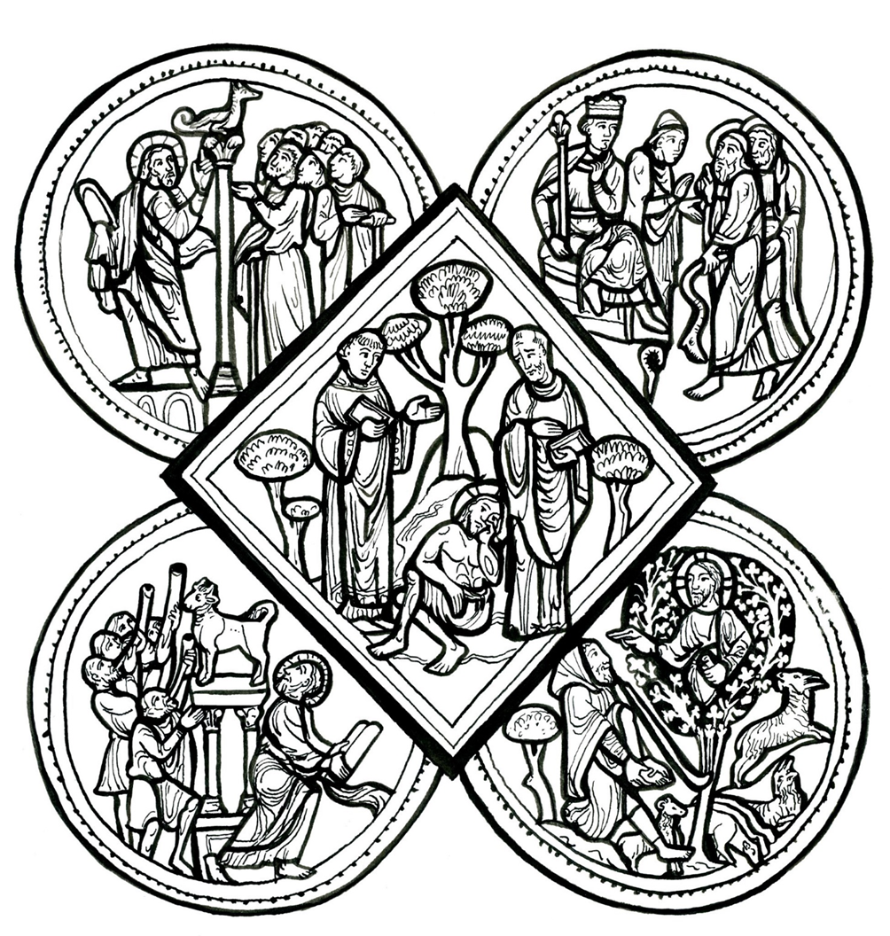
3. Sens tro-polo-gique Moïse
3. Sens tropologique (moral) – sub legem - oratio

Slide 21
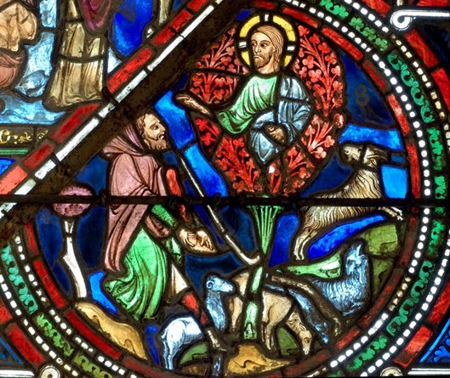
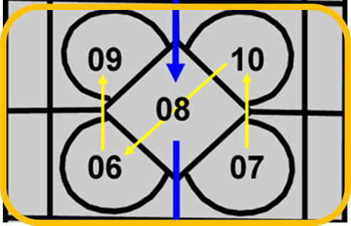
7. Le buisson
Moïse le berger, ôte ses sandales pour s’approcher du buisson qui brûle sans se consumer. C’est la rencontre de Moïse avec Dieu, toujours représenté par le visage du Christ. (Ex 3,1-10)

Slide 22
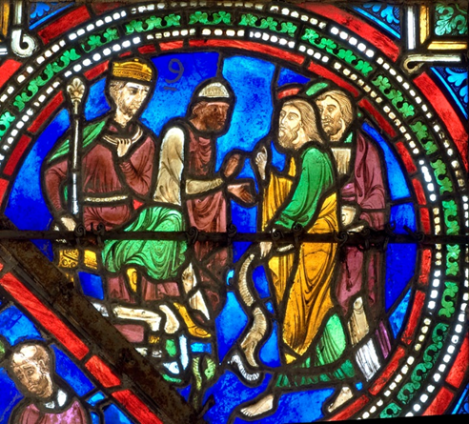
10. Avec pharaon
Moïse et son frère Aaron demandent à Pharaon (couronné) de laisser partir d’Egypte le peuple de Dieu. Le conseiller-magicien de Pharaon, en bonnet pointu, est tout étonné de voir le bâton de Moïse se transformer en serpent puis redevenir bâton. (Ex 7,8-12)

Slide 23
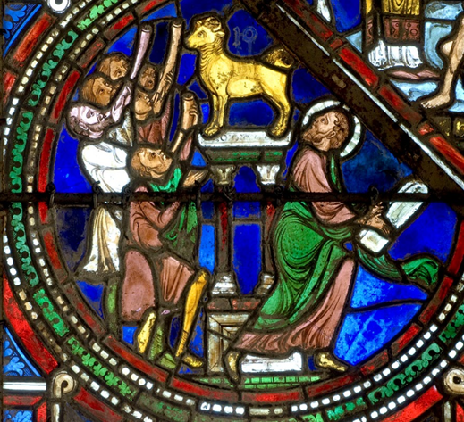
6. La loi – veau d’or
Après avoir traversé la mer et au bout de 50 jours de marche dans le désert, Dieu parle à Moïse sur le Sinaï. Il lui donne 10 Paroles ou 10 « commandements ». Pendant ce temps les Hébreux ont fait un « veau d’or » devant lequel ils se prosternent. (Ex 32,1-20)

Slide 24
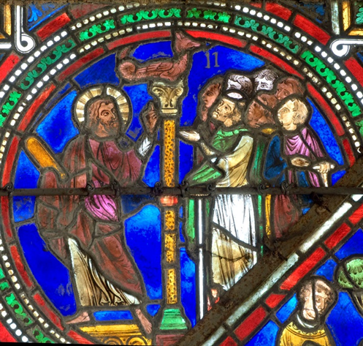
9. Serpent d’airain
Au cours de leur longue marche dans le désert, les Hébreux sont mordus par des serpents. Dieu dit à Moïse (qui tient de nouvelles tables) de placer un serpent de bronze en haut d’un poteau. Ceux qui avaient été mordus par un serpent, levaient les yeux vers ce serpent de bronze et étaient guéris. Le serpent de bronze est représenté ici à la manière du Moyen-âge comme un dragon. (Nb 21,4-9)

Slide 25
3. Sens tro-polo-gique Moïse
3. Sens tropologique (moral) – sub legem - oratio

Slide 26
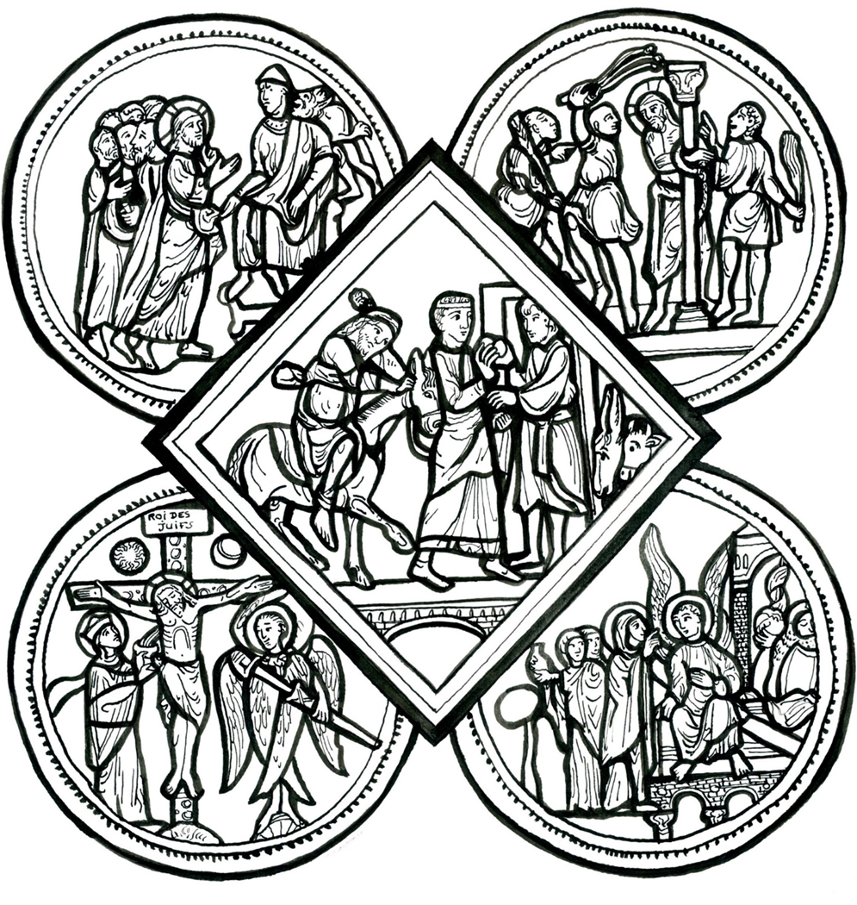
2. Sens allégorique Christ
2. Sens allégorique (par rapport au Christ) – post legem - meditatio

Slide 27
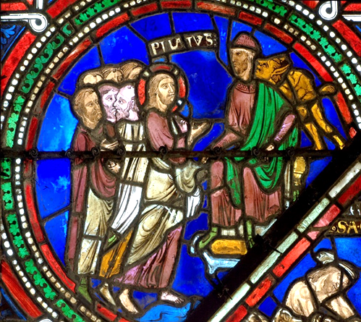
4. Jésus - pilate
Jésus est conduit devant Pilate. Assis sur un trône, Pilate interroge Jésus sur sa royauté. Pour montrer que Pilate est tenté de condamner Jésus, le verrier a dessiné derrière lui un petit diable qui lui parle à l’oreille Derrière Jésus les gens discutent avec véhémence.

Slide 28
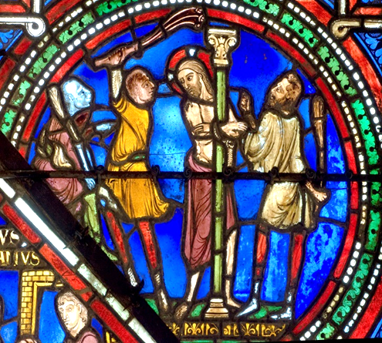
5. flagellation
Jésus est condamné par Pilate à être flagellé. Lui, Jésus, qui est le pilier du monde, est attaché à une colonne pour recevoir les coups de fouet. À gauche un personnage assis se moque de lui en lui proposant le sceptre de la royauté qu’il tient de la main droite. A droite l’homme tient un fouet d’une main et désigne Jésus de l’autre

Slide 29
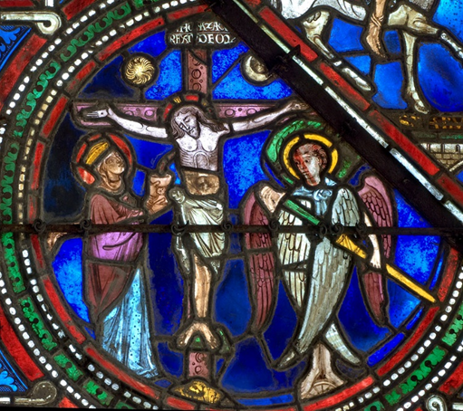
1. CRUCIFIXION
Du côté droit du Christ, ouvert par la lance du Centurion, jaillit de l’eau et du sang qu’une femme couronnée reçoit dans un calice. Elle représente l’Eglise qui reçoit, du Christ, les Sacrements pour les dispenser aux hommes. De l’autre côté l’ange qui gardait le chemin de l’arbre de Vie (création) remet son épée au fourreau: chacun est maintenant invité à se nourrir de Jésus, fruit du nouvel Arbre de vie qu’est la croix

Slide 30
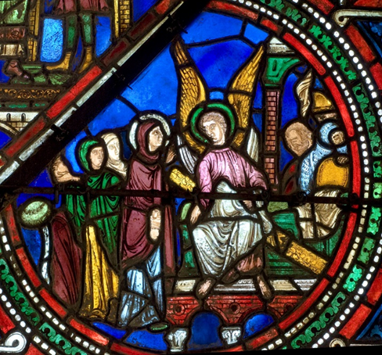
2. Résurrection
Au petit matin, les femmes porteuses d’aromates et de myrrhe arrivent au tombeau pour embaumer le corps du Christ. Elles sont toutes étonnées de trouver le tombeau ouvert et un ange assis sur le tombeau (vert) soutenu par 2 colonnes (l’A.T et le N.T ?) avec le couvercle (jaune) en travers, qui leur dit que Jésus est ressuscité. Il a jailli du tombeau, malgré la présence des 2 gardes (tout à droite sous une arcade) qui devaient empêcher qu’on ne dérobe son corps

Slide 31
2. Sens allégorique
2. Sens allégorique (par rapport au Christ) – post legem - meditatio

Slide 32
résumé
Sens | Par rapport | Situé | Lectio Divina
Littéral | Au texte et contexte | Hic et nunc = dans l’ici et le maintenant du texte | Lectio = lecture du texte
Allégorigque | Au Christ | Post legem = après la loi | Mediatatio = méditation
Tropologique | A l’agir | Sub legem = sous la loi | Oratio = par la prière se laisser transformer de l’intérieur pour agir
Anagogique | A l’ensemble de l’histoire du salut | Ante legem = avant la loi = selon le plan d’amour de Dieu | Contemplatio = contemplation

Slide 33
Réalisation et commentaires :
© Abbé Bernard Schubiger mai 2016 /mars 2017 / septembre 2018

